Slide 1
TIS13531 METODOLOGI PENELITIAN
Minggu 3 – Literature Review

Slide 2
Menu Hari Ini
1. Literatur Ilmiah
2. Teknik Mengelola Paper
3. Teknik mereview Paper

Slide 3
1. Literatur Ilmiah

Slide 4
Tujuannya?¹
Menempatkan setiap penelitian sesuai konteks kontribusi untuk memudahkan pemahaman masalah penelitian.
Mendeskripsikan hubungan setiap penelitian kepada yang lain
Mengidentifikasikan cara baru untuk interpretasi sebelum penelitian

Slide 5
Tujuannya?¹
Memperlihatkan perbedaan yang ada dalam literatur
Memecahkan konflik perbedaan dengan penelitian sebelumnya
Mengidentifikasikan area dari penelitian sebelumnya agar tidak ada duplikasi

Slide 6
Manfaatnya?
Memperdalam pengetahuan berkaitan dengan bidang yang di teliti (Buku Teks)
Mengetahui hasil penelitian yang sudah ada (Relasi Penelitian) (Paper)
Mengetahui perkembangan ilmu penelitian dibidang yang kita pilih (Paper)
Memperjelas masalah penelitian (Paper)

Slide 7
Jenisnya?¹
Argumentative Review
Jenis ini memeriksa literatur penelitian secara selektif untuk mendukung atau menolak sebuah argument, asumsi mendalam atau masalah yang sudah ada dalam sebuah literatur.

Slide 8
Jenisnya?¹
Integrative Review
Dianggap sebagai sebuah bentuk dari penelitian yang meninjau, mengkritik, dan menggabungkan representasi literatur dalam sebuah topik dengan cara terintegrasi
Badan literaturnya memasukkan semua penelitian yang memiliki relasi, atau hipotesis yang sama atau masalah penelitian yang sama.
Jenis ini adalah jenis yang paling umum dalam pengetahuan sosial.

Slide 9
Jenisnya?¹
Historical Review
Review Sejarah fokus dalam hal hasil penelitian dalam kurun waktu tertentu, sering dimulai dengan isu awal, konsep, teori, fenomena yang ada dalam literatur lalu menelusuri evolusi/perkembangan sesuai bidan disiplinnya.
Tujuannya adalah untuk menempatkan penelitian dalam konteks sejarah untuk memperlihatkan kesamaan perkembangan state-of-the-art dan juga mengidentifikasikan arahnya di masa depan.

Slide 10
Jenisnya?¹
Methodological Review
Jenis ini tidak fokus kepada apa yang orang katakan (penemuan) tetapi kepada bagaimana mereka mendapatkan hasilnya (metode analisis).
Mereview metode analisis memberikan sebuah pemahaman ditingkat yang berbeda (pendekatan penelitian, koleksi data, dan teknik analisa), bagaimana peneliti menarik banyak variasi pengetahuan baik teori maupun praktikal.
Pendekatan ini membantu pencarian masalah etik yang harus dipertimbangkan selama penelitian

Slide 11
Jenisnya?¹
Systematic Review
Jenis ini terdiri dari sebuah gambaran dari bukti yang ada untuk memformulasi secara jelas pertanyaan penelitian yang menggunakan metode yang pra-khusus dan standar.
Metode ini digunakan untuk mengidentifikasi dan menaksir secara kritis penelitian yang berkaitan, dan juga mengumpulkan, melaporkan, menganalisa data yang diikutkan dalam reviewnya.
Jenis ini sering digunakan untuk memeriksa penelitian sebelumnya untuk obat klinik maupun sektor kesehatan, namun juga digunakan untuk pengetahuan sosial.

Slide 12
Jenisnya?¹
Theoretical Review
Tujuan dari jenis ini untuk memeriksa badan teori yang telah diakumulasikan dalam perihal isu, konsep, teori, fenomenai.
Jenis ini membantu menyiapkan teori yang sudah ada, hubungan diantaranya, sejauh mana teori telah diinvestigasi dan menemukan hipotesis baru untuk diujikan
Jenis ini sering digunakan untuk memyiapkan teori-teori yang kekurangan atau untuk memunculkan bahwa teori yang kurang untuk masalah penelitian yang baru/lama.

Slide 13
Apa Saja?
Paper dari Journal
Paper dari Book Chapter
Paper dari Conference (Proceedings)
Thesis dan Disertasi
Report (Laporan) dari Organisasi yang Terpercaya
Buku Textbook
* Prioritaskan mengambil paper journal yang terindeks oleh ISI dan SCOPUS, cek dengan http://scimagojr.com

Slide 14
Di mana?
GRATIS
Journal
http://sci-hub.io
http://libgen.org
http://scholar.google.com
http://citeseer.ist.psu.edu
Buku
http://bookzz.org
http://learnr.pro
BERBAYAR
Journal
http://sciencedirect.com
http://www.ebscohost.com
http://link.springer.com
http://ieeexplore.ieee.org
http://dl.acm.org
Jikalau Kampus Ada Akses, Yang Bayar Bisa Gratis

Slide 15
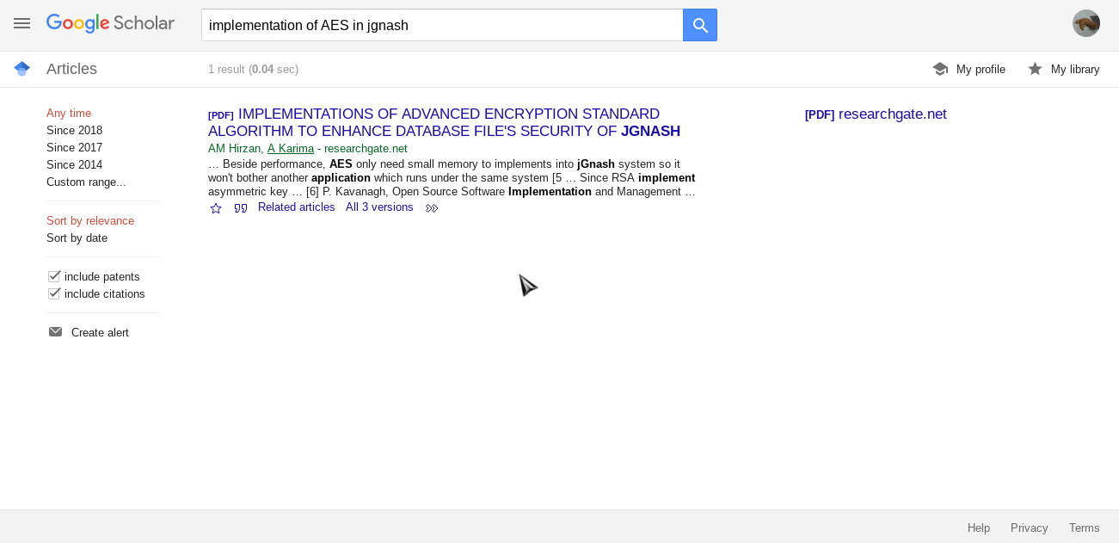
Google Scholar

Slide 16
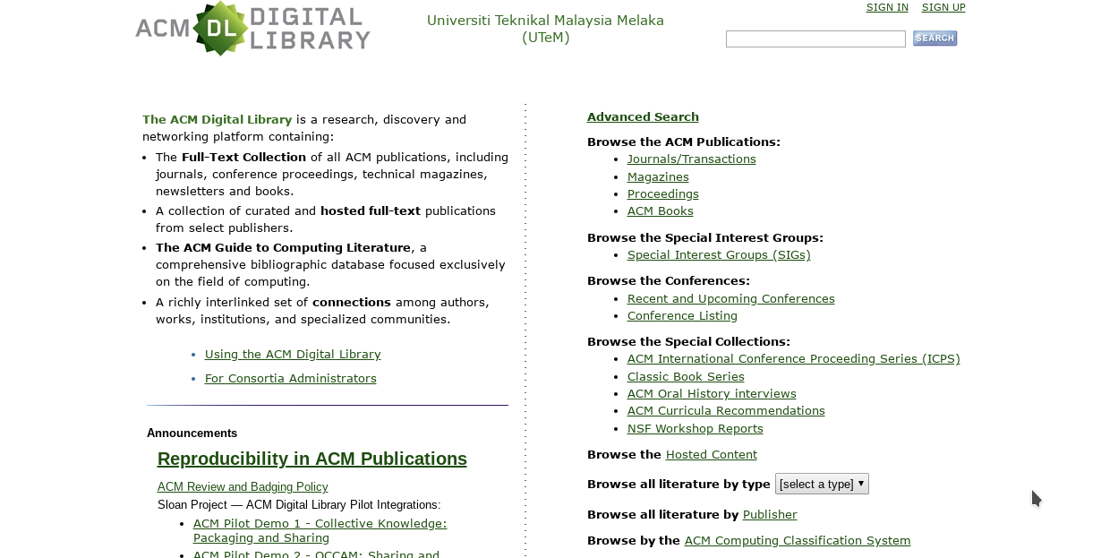
ACM Library

Slide 17
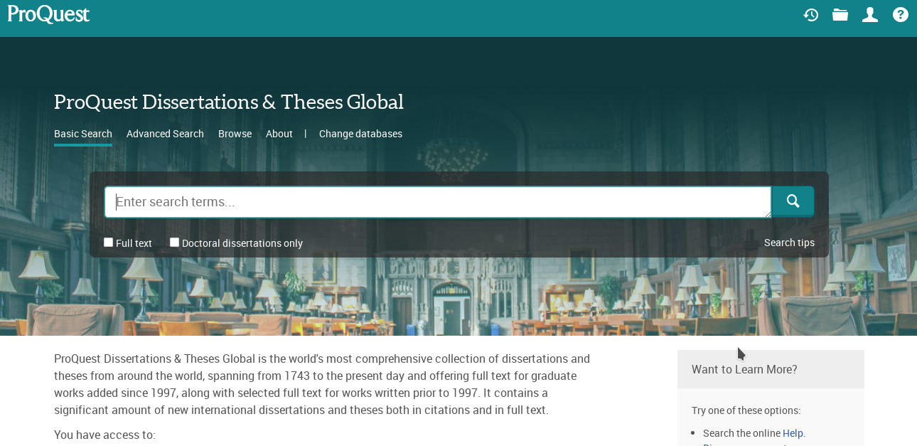
ProQuest

Slide 18
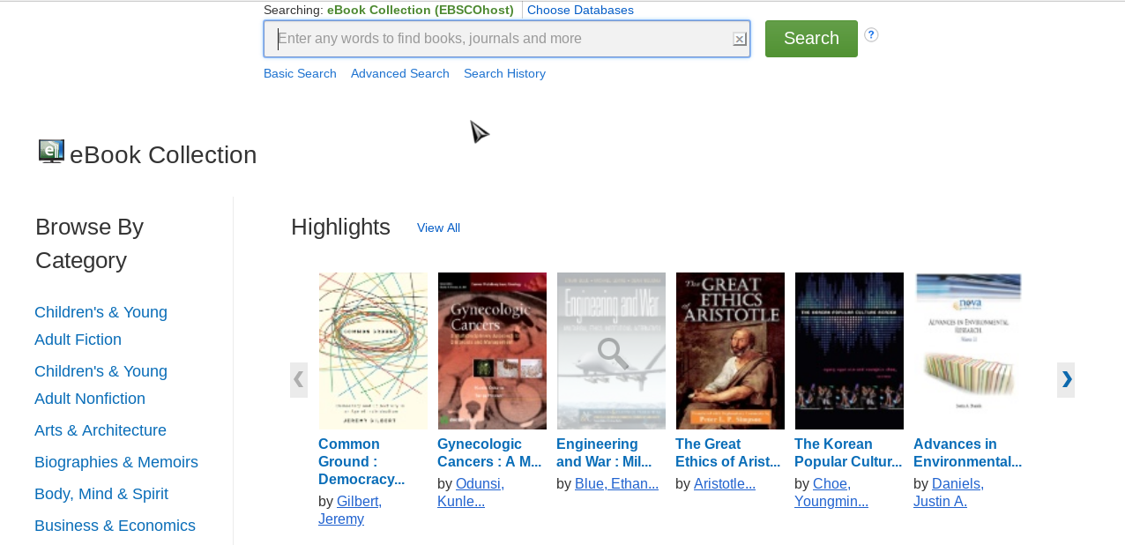
ESBCO - EBook

Slide 19
2. Teknik Mengelola Paper

Slide 20
Pengelolaan
Software “Mendeley” untuk mengelola paper (men-citasi, menyimpan secara online). GRATIS dengan registrasi akun. https://www.mendeley.com
Plugin Ms Word/Libre Office untuk memudahkan melakukan citasi sebuah paper termasuk daftar pustaka.
Buat sebuah folder untuk memudahkan penyimpanan Paper.
Untuk menambah Paper bisa klik-dan-drag file pdf, atau pencarian melalui Literature Seach Mendeley.

Slide 21
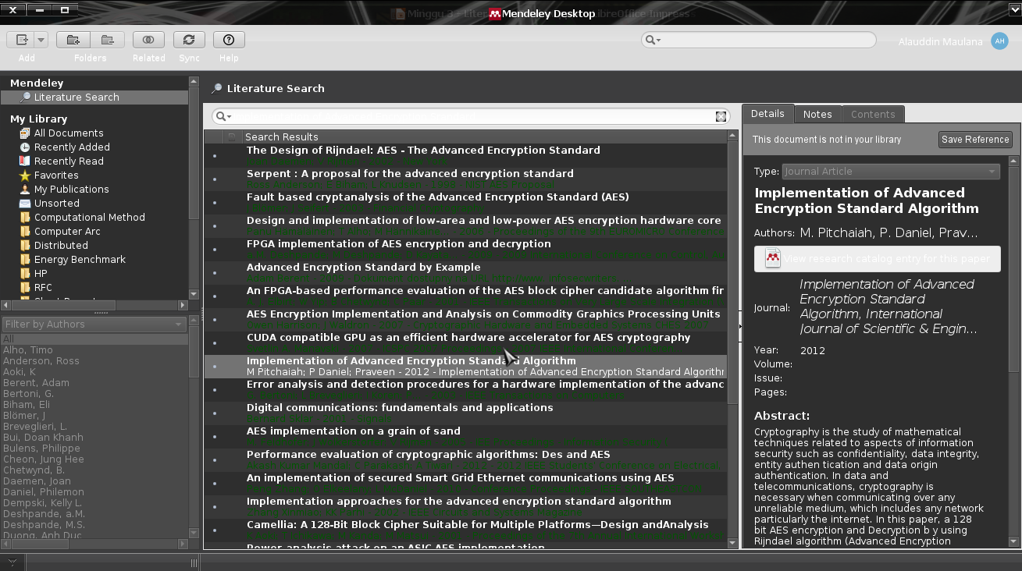
Mendeley

Slide 22
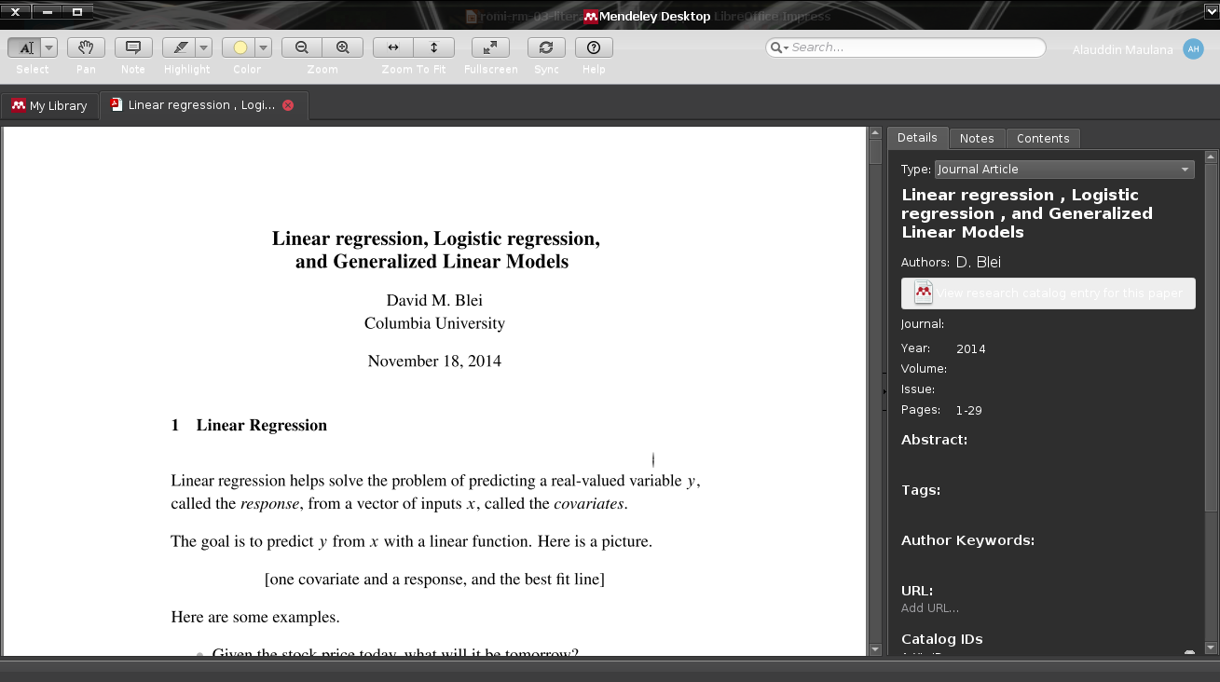
Mendeley

Slide 23
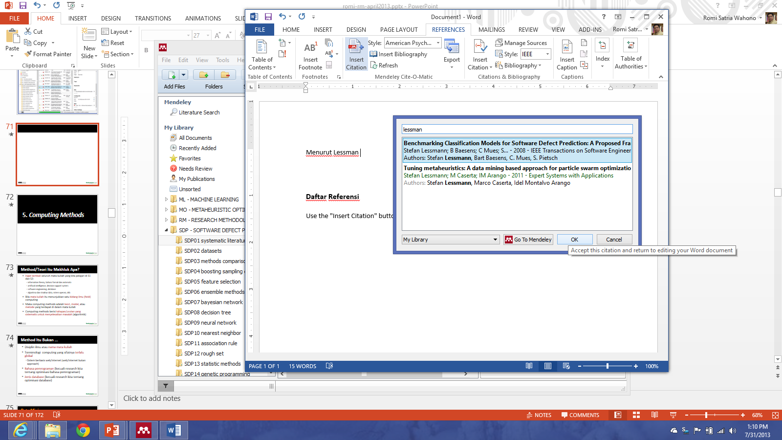
Mendeley

Slide 24
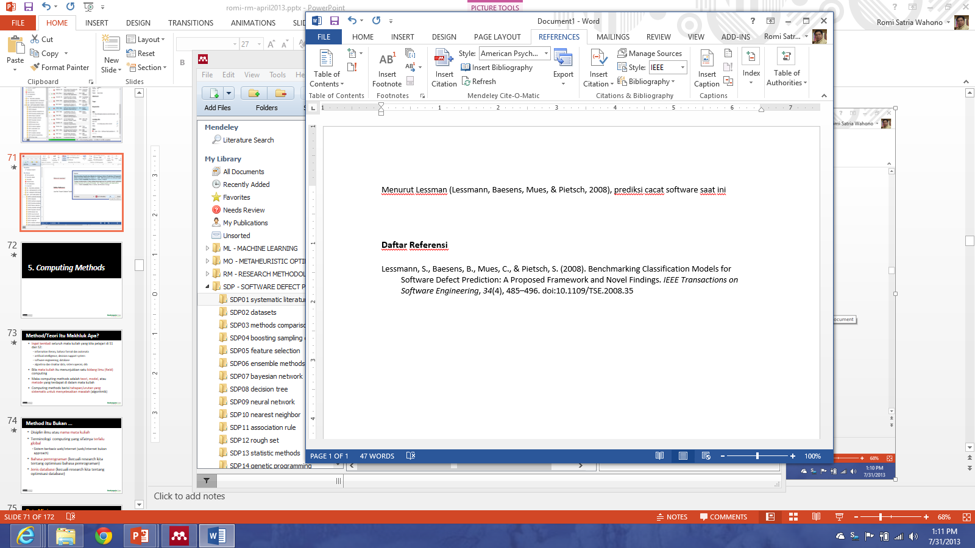
Daftar Pustaka Otomatis

Slide 25
3. Teknik Mereview Paper

Slide 26
Jenis-Jenis Paper
Paper Teknikal (Technical Paper)
-> Paper yang isinya berasal dari hasil penelitian dan eksperimen yang dilakukan peneliti.
-> Kualitasnya dilihat dari kontribusi ke pengetahuan
Paper Survey (Survey Paper)
-> Paper yang isinya berasal dari review dan survey tentang sebuah topik/tema dalam penelitian.
-> Mereview bisa lebih dari seratus atau seribu lebih penelitian

Slide 27
Paper Teknikal

Slide 28
Kiat Mereview Paper
Pahami Masalah Penelitian
Apakah Masalah Penelitian Memiliki Landasan dan validasi?
Pahami Kontribusi
Apakah Kontribusinya Memiliki Kebaruan dan Orisinalitas?
Pahami Validitas Kontribusi
Apakah Teori/Model Yang Diusulkan Sudah Terbukti Benar? Adakah Kesalahan Ketika Pembuktian?

Slide 29
Masalah Penelitian
Masalah Penelitian adalah alasan utama untuk melakukan sebuah penelitian
Faktor pertimbangan reviewer tingkat internasional sebagai parameter utama
Masalah harus objektif (tidak subjektif), logis, dan valid.
Agar masalah valid perlu dilakukannya objetifikasi masalah dengan cara melandasinya dengan literatur terbaru.

Slide 30
Contoh Masalah Penelitian
Masalah Penelitian (Research Problem)
Algoritma A memiliki performa yang bagus ketika memproses data namun memiliki kelemahan ketika memilih arsitekur sehingga akurasinya menurun.
Rumusan Masalah (Research Questions)
Bagaimana peningkatan akurasi dan efisiensi Algoritma A apabila pemilihan arsitektur diotomatisasi dengan Algoritma Genetika?

Slide 31
Contoh Masalah Penelitian
Tujuan Masalah (Research Objective)
Menerapkan Algoritma Genetika untuk otomatisasi pemilihan arsitektur pada Algoritma A sehingga meningkatkan akurasi dan efisiensi

Slide 32
Contoh Masalah Penelitian
Masalah Penelitian (Research Problem)
Software manajemen keuangan jGnash sangat ringan dan mudah digunakan, namun memiliki keamanan yang rendah ketika menyimpan filenya.
Rumusan Masalah (Research Questions)
Bagaimana peningkatan keamanan file database bisa diraih dengan enkripsi menggunakan Advanced Encryption Standard?

Slide 33
Contoh Masalah Penelitian
Tujuan Masalah (Research Objective)
Menerapkan algoritma AES untuk meningkatkan keamanan file database yang disimpan oleh software manajemen keuangan

Slide 34
Masalah dan Landasan
Masalah Penelitian | Landasan Literatur
Data set pada prediksi cacat software berdimensi tinggi, memiliki atribut yang bersifat noisy, dan classnya bersifat tidak seimbang, menyebabkan penurunan akurasi pada prediksi cacat software | There are noisy data points in the software defect data sets that can not be confidently assumed to be erroneous using such simple method (Gray, Bowes, Davey, & Christianson, 2011)
 | The performances of software defect prediction improved when irrelevant and redundant attributes are removed (Wang, Khoshgoftaar, & Napolitano, 2010)
 | The software defect prediction performance decreases significantly because the dataset contains noisy attributes (Kim, Zhang, Wu, & Gong, 2011)
 | Software defect datasets have an imbalanced nature with very few defective modules compared to defect-free ones (Tosun, Bener, Turhan, & Menzies, 2010)
 | Imbalance can lead to a model that is not practical in software defect prediction, because most instances will be predicted as non-defect prone (Khoshgoftaar, Van Hulse, & Napolitano, 2011)
 | Software fault prediction data sets are often highly imbalanced (Zhang & Zhang, 2007)

Slide 35
Formulasi RP-RQ-RO
Research Problems (RP) |  | Research Questions (RQ) |  | Research Objectives (RO)
RP | Data set pada prediksi cacat software berdimensi tinggi, dan memiliki atribut yang bersifat noisy, serta classnya bersifat tidak balance | RQ1 | Algoritma pemilihan fitur apa yang performanya terbaik untuk meyelesaikan masalah atribut yang noisy pada prediksi cacat software? | RO1 | Untuk mengidentifikasi algoritma pemilihan fitur apa yang memiliki performa terbaik apabila digunakan untuk menyelesaikan masalah atribut yang noisy pada prediksi cacat software
 |  | RQ2 | Algoritma meta learning apa yang performanya terbaik untuk menyelesaikan masalah class imbalance pada prediksi cacat software? | RO2 | Untuk mengidentifikasi algoritma meta learning apa yang memiliki performa terbaik apabila digunakan untuk menyelesaikan masalah class imbalance pada prediksi cacat software
 |  | RQ3 | Bagaimana pengaruh penggabungan algoritma pemilihan fitur dan metode meta learning apabila digunakan untuk prediksi cacat software? | RO3 | Untuk mengembangkan algoritma baru yang menggabungkan algoritma pemilihan fitur dan meta learning untuk prediksi cacat software

Slide 36
Syarat Masalah Penelitian
Menarik: Memotivasi kita untuk melakukan penelitian dengan serius
Bermanfaat: Manfaat bagi masyarakat dalam skala besar maupun kecil (kampus, sekolah, kelurahan, dsb)
Hal Yang Baru: Solusi baru yang lebih efektif, murah, cepat, dsb bila dikomparasi dengan solusi lain. Bisa juga merupakan perbaikan dari sistem dan mekanisme kerja yang sudah ada

Slide 37
Syarat-Syarat Masalah Penelitian
Dapat Diuji (Diukur): Masalah penelitian beserta variabel-variablenya harus merupakan sesuatu yang bisa diuji dan diukur secara empiris.
Dapat Dilaksanakan: Khususnya berkaitan erat dengan keahlian, ketersediaan data, kecukupan waktu dan dana. Hindari research impossible !

Slide 38
Syarat-Syarat Masalah Penelitian
Merupakan Masalah Yang Penting: Jangan melakukan penelitian terhadap suatu masalah yang tidak penting
Tidak Melanggar Etika: Penelitian harus dilakukan dengan kejujuran metodologi, prosedur harus dijelaskan kepada obyek penelitian, tidak melanggar privacy, publikasi harus dengan persetujuan obyek penelitian, tidak boleh melakukan penipuan dalam pengambilan data maupun pengolahan data

Slide 39
Paper Survey

Slide 40
Literature Review
Literatur Review ini memiliki tujuan untuk mengidentifikasi dan menganalisa the state-of-the-art sebuah penelitian dan metode-metode di dalam bidangnya.
Tipe-tipe Literatur Review:
Review Tradisional
Systematic Literature Review atau Systematic Review
Systematic Mapping Study (Scoping Study)
Tertiary Study
SLR adalah tipe review yang paling sering digunakan di rekayasa perangkat lunak.
(Kitchenham & Charters, Guidelines in performing Systematic Literature Reviews in Software Engineering, EBSE Technical Report version 2.3, 2007)

Slide 41
Review Tradisional
Menyediakan sebuah gambaran dari penemuan penelitian di topik tertentu
Kelebihan: Menghasilkan wawasan yang luas, perpaduan yang valid dari literatur penelitian, jika dilakukan oleh para ahli.
Kekurangan: Rentan akan prasangka ketika pemilihan baik sengaja, maupun tidak, interpretasi dan pengelolaan konten
Examples:
Liao et al., Intrusion Detection System: A Comprehensive Review, Journal of Network and Computer Applications, 36(2013)

Slide 42
Systematic Mapping Study
Cocok untuk topik yang umum/luas
Mengidentifikasi banyak bukti (membuat klasifikasi)
Langsung fokus kepada SLR di masa depan
Untuk mengidentifikasi bidang-bidang utama di masa depan
Contoh:
Neto et al., A systematic mapping study of software product lines testing, Information and Software Technology Vol. 53, Issue 5, May 2011

Slide 43
Systematic Literature Review
Tujuan dari SLR adalah untuk menyediakan sebuah daftar sekomplit mungkin dari publikasi penelitian yang berhubungan dengan area subjek tertentu.
Sebuah proses identifikasi, menilai, dan interpretasi semua bukti penelitian yang tersedia, menemukan jawaban untuk pertanyaan penelitian tertentu.
Sebuah bentuk penelitian kedua yang menggunakan metodologi yang terumuskan secara baik
SLR juga cocok untuk bidang lainnya, khususnya pengobatan.

Slide 44
Systematic Literature Review
Contoh:
Hall et al., A Systematic Literature Review on Fault Prediction Performance in Software Engineering, IEEE Transaction on Software Engineering, Vol. 38, No. 6, 2012
Romi Satria Wahono, A Systematic Literature Review of Software Defect Prediction: Research Trends, Datasets, Methods and Frameworks, Journal of Software Engineering, Vol. 1, No. 1, April 2015

Slide 45
Tertiary Study
SLR dari banyak SLR
Untuk menjawab pertanyaan yang lebih umum
Menggunakan metode yang sama dengan SLR
Berpotensi lebih rendah sumber dayanya
Contoh:
Kitchenham et al., Systematic literature reviews in software engineering – A tertiary study, Information and Software Technology 52 (2010)
Cruzes et al., Research synthesis in software engineering: A tertiary study, Information and Software Technology 53 (2011)

Slide 46
Tips Menulis Review²
Klarifikasi
Jika tugas mu tidak spesifik mengenai bentuk dari literatur review yang harus dipakai, klarifikasikan dengan pertanyaan:
1. Berapa banyak sumber yang harus dimasukkan?
2. Apa saja jenis sumber yang diizinkan untuk direview?
3. Haruskah Saya menyimpulkan, menggabungkan, mengkritik sumber dengan diskusi tema umum?
4. Haruskah Saya mengevaluasi sumber?
5. Haruskah Saya menyediakan tambahan infomasi seperti definisi atau sejarah?

Slide 47
Tips Menulis Review²
Mencari Model
Menggunakan contoh yang sudah ada untuk melihat bagaimana penulis menyusun literatur review mereka. Baca untuk mendapatkan petunjuk untuk mengelola review terakhir kamu. Daftar Pustaka adalah sumber terbaik untuk mencari.
Contoh
Artikel Literatur Review:
Barrett, C., Cannon, B., & O'Hare, L. (2007). "The Application of Library Outreach Strategies in Archival Settings."

Slide 48

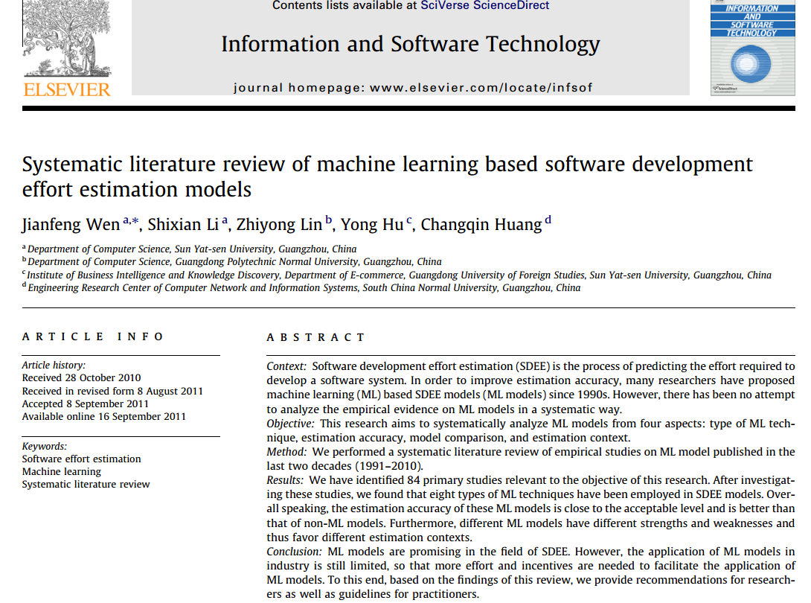
Contoh Survey Paper
<number>

Slide 49
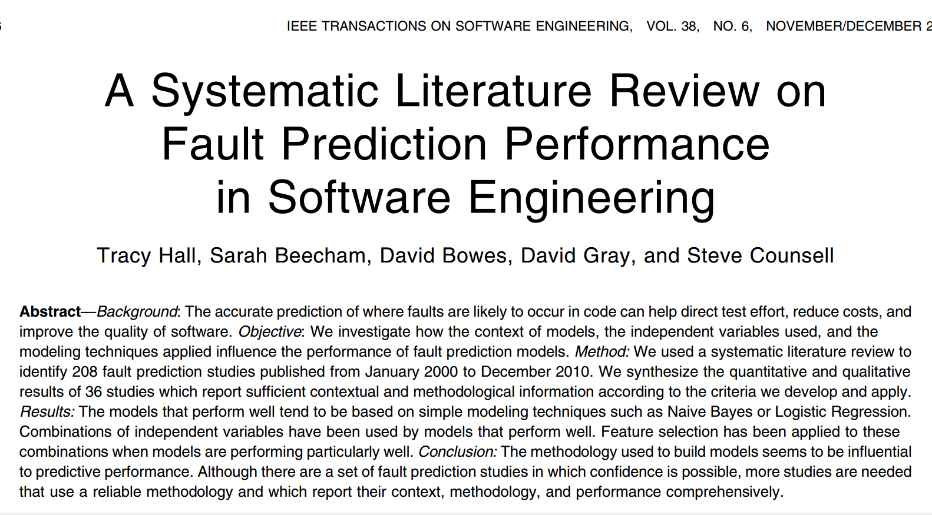
Contoh Survey Paper
<number>

Slide 50
Referensi
https://libguides.usc.edu/writingguide/literaturereview
http://guides.lib.ua.edu/c.php?g=39963&p=253698

